Slide 1
APLIKACE VEŘEJNÉ OSVĚTLENÍ Z POHLEDU VÝROBCE
0

Slide 2
Mediální obraz veřejného osvětlení

Slide 3
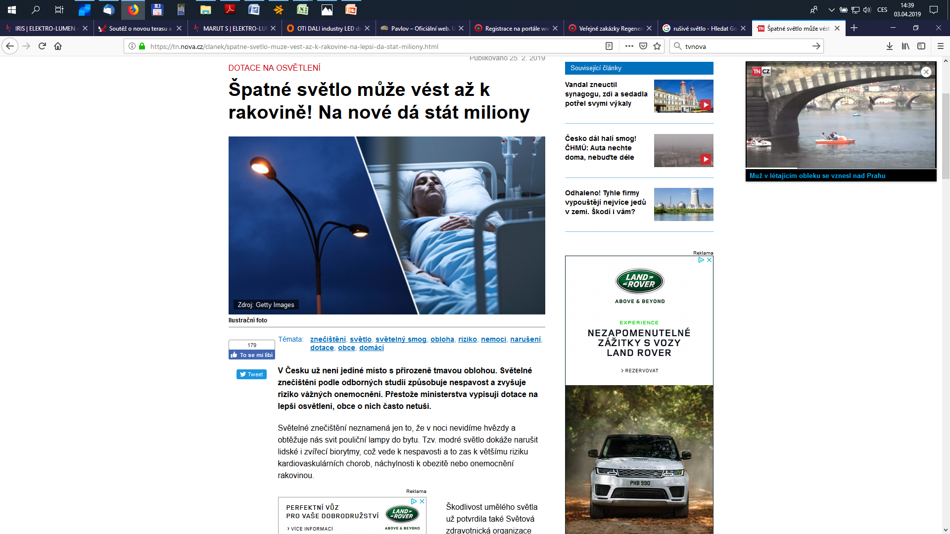

Slide 4
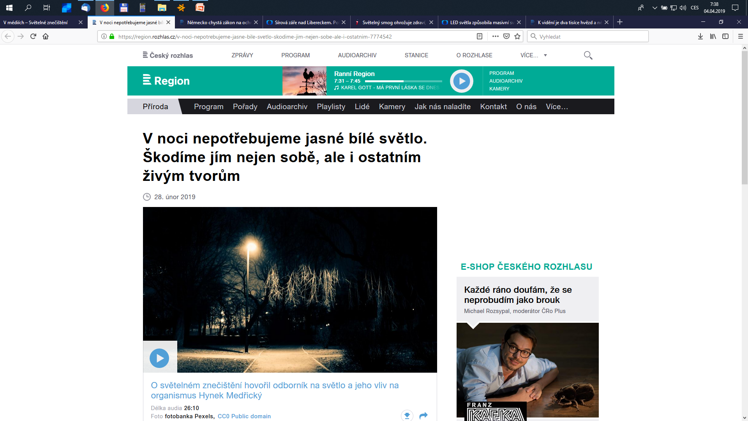

Slide 5
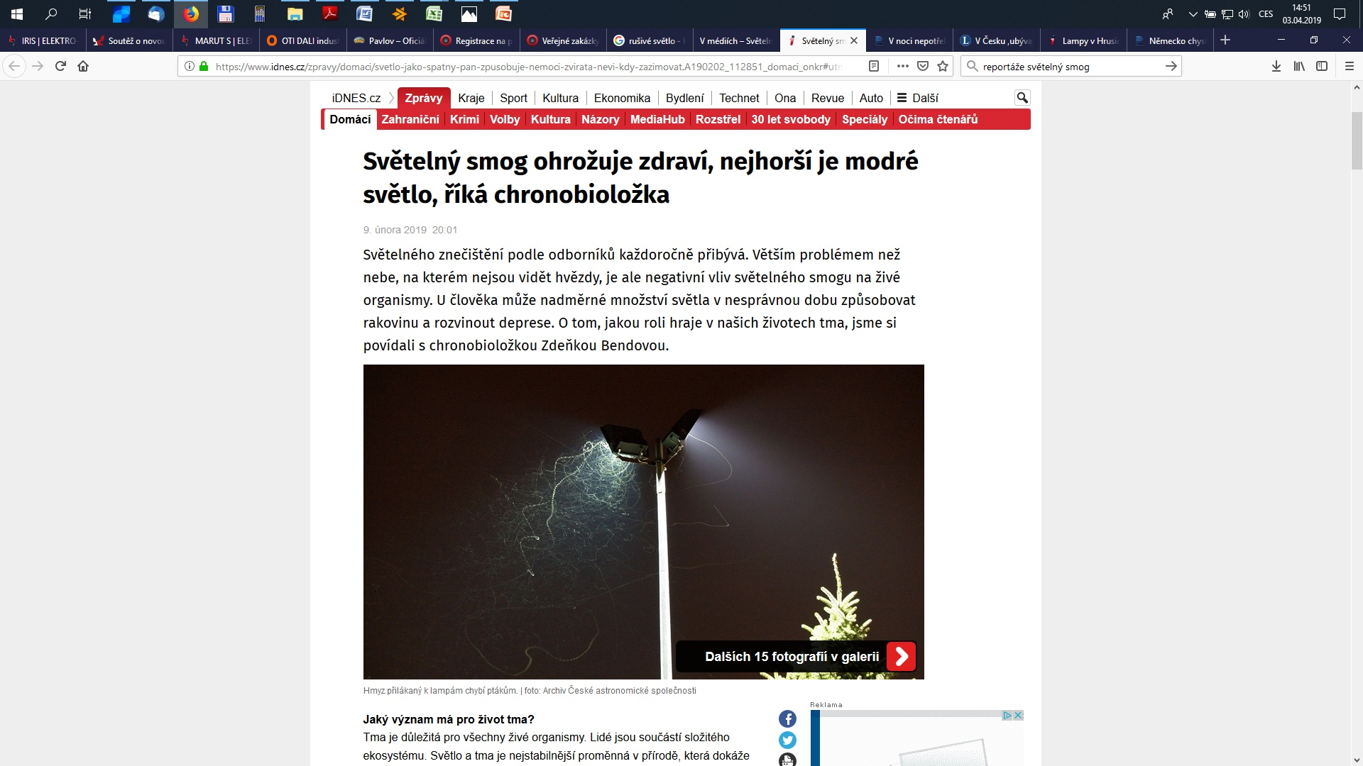

Slide 6
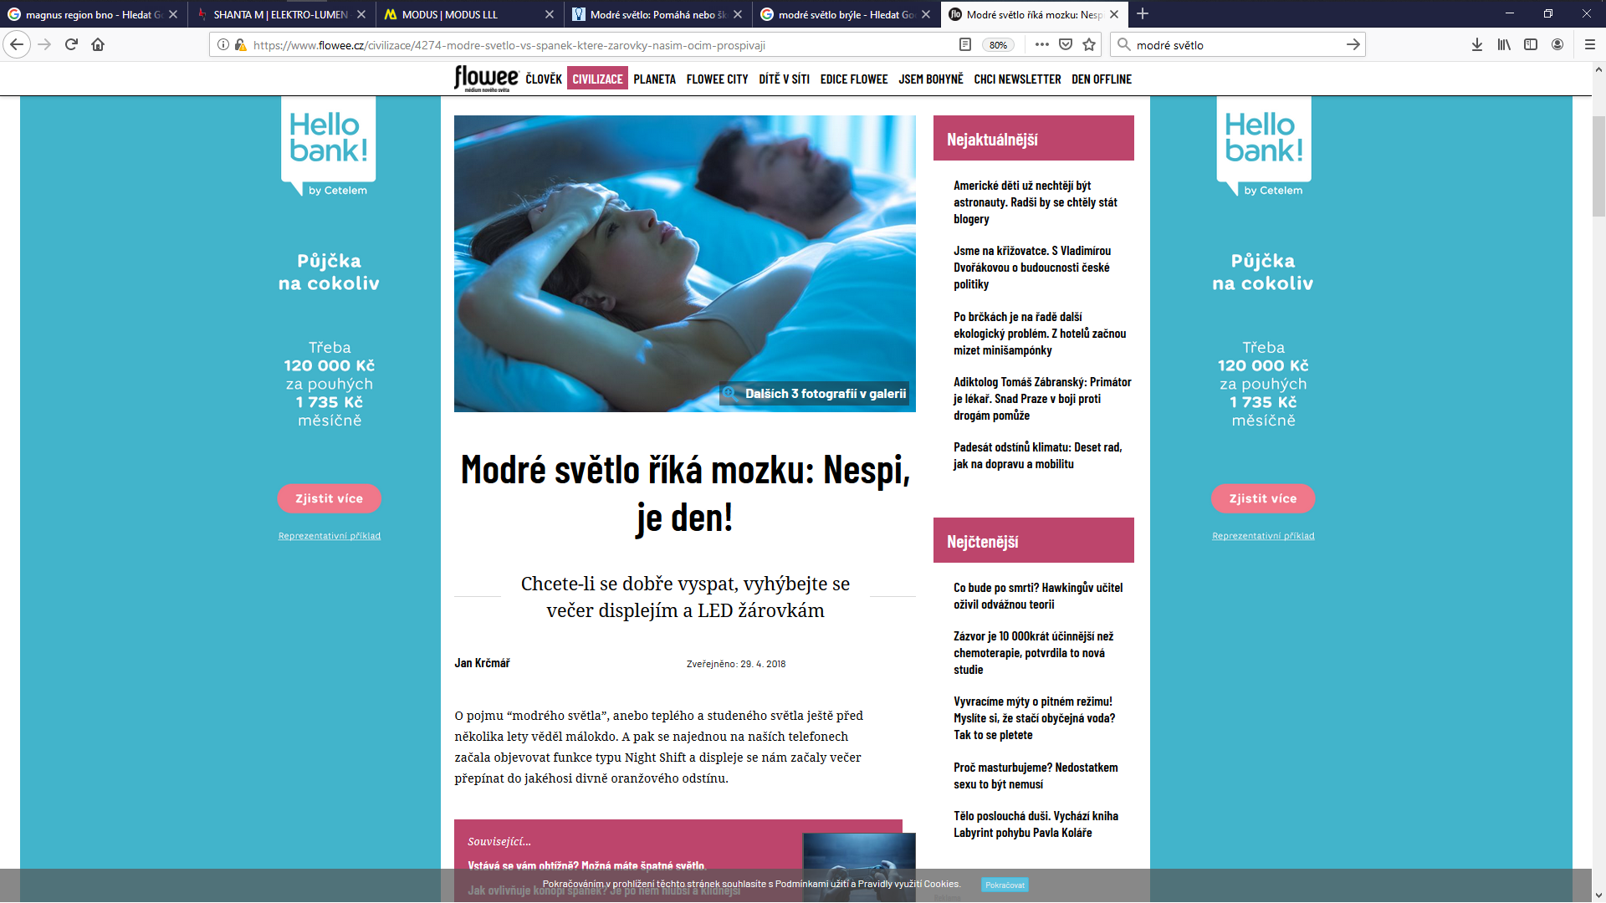

Slide 7
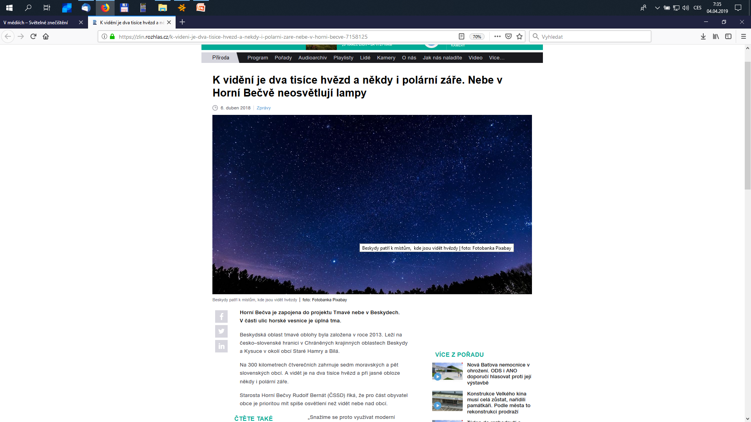

Slide 8
Cirkadiánní biorytmus
Klíčovou roli při synchronizaci našich vnitřních biologických hodin sehrává “spánkový” hormon melatonin, pro jehož tvorbu je úplná tma nezbytná. I relativně malé množství světla dokáže tvorbu melatoninu snížit či dokonce zastavit. Melatonin má kromě řízení spánku patrně i další důležité úkoly, které jsou v posledních letech předmětem intenzivního výzkumu lékařů: je velmi pravděpodobné, že melatonin působí preventivně proti vzniku rakoviny, zpomaluje proces stárnutí a pomáhá proti Alzheimerově či Parkinsonově chorobě.
Nejvyšší hladiny melatonin dosahuje za normálních podmínek mezi 3. a 5. hodinou ranní. Sekrece melatoninu není ovlivněna bdělým stavem nebo spánkem, závisí na hladině a intenzitě světla dopadajícího na sítnici. Nejvíce je sekrece narušena modrým světlem
Narušení cirkadiánních cyklů přispívá k poruchám spánku, vzniku depresí a cukrovky či nárůstu obezity. Vzhledem ke schopnosti melatoninu působit jako protirakovinné činidlo, jsou jeho nízké hladiny způsobené přemírou osvětlení asociovány se vznikem rakoviny prsu a prostaty. Vzhledem k těmto výsledkům WHO klasifikuje “práci na směny s narušením cirkadiánního cyklu” jako možný karcinogen. Dánsko uznalo rakovinu prsu jako nemoc z povolání při práci na směny.

Slide 9
Ačkoliv tyto závažné dopady jsou zatím nejvíce prokázány u práce na směny, mohou se týkat i ostatního obyvatelstva – např. Gooley et al. zjistil, že v mnoha ložnicích je intenzita osvětlení před spánkem vyšší než intenzita vhodná pro zachování správné sekrece melatoninu Velmi významným zdrojem modrého světla jsou LED obrazovky elektronických zařízení jako počítače, mobily a tablety, jež lidé používají ve vysoké míře i těsně před spaním. V několika studiích se nošení brýlí blokujících modré světlo při zvýšených hladinách osvětlení ve večerních hodinách prokázalo jako vhodné opatření pro zachování správné funkčnosti sekrece melatoninu.
Světlo se pro své pozitivní účinky používá při léčbě depresí či u pacientů s demencí.Pacienti s bipolární poruchou, kteří byli hospitalizováni v pokojích s okny ve východním směru, byli díky těmto ranním dávkám světla navíc propouštěni z nemocnice dříve. Ačkoliv je tedy ve dne vhodná co nejvyšší expozice světlu, po západu slunce je tomu naopak (zejména u modrého světla), aby nedocházelo k narušení přirozeného rytmu.

Slide 10
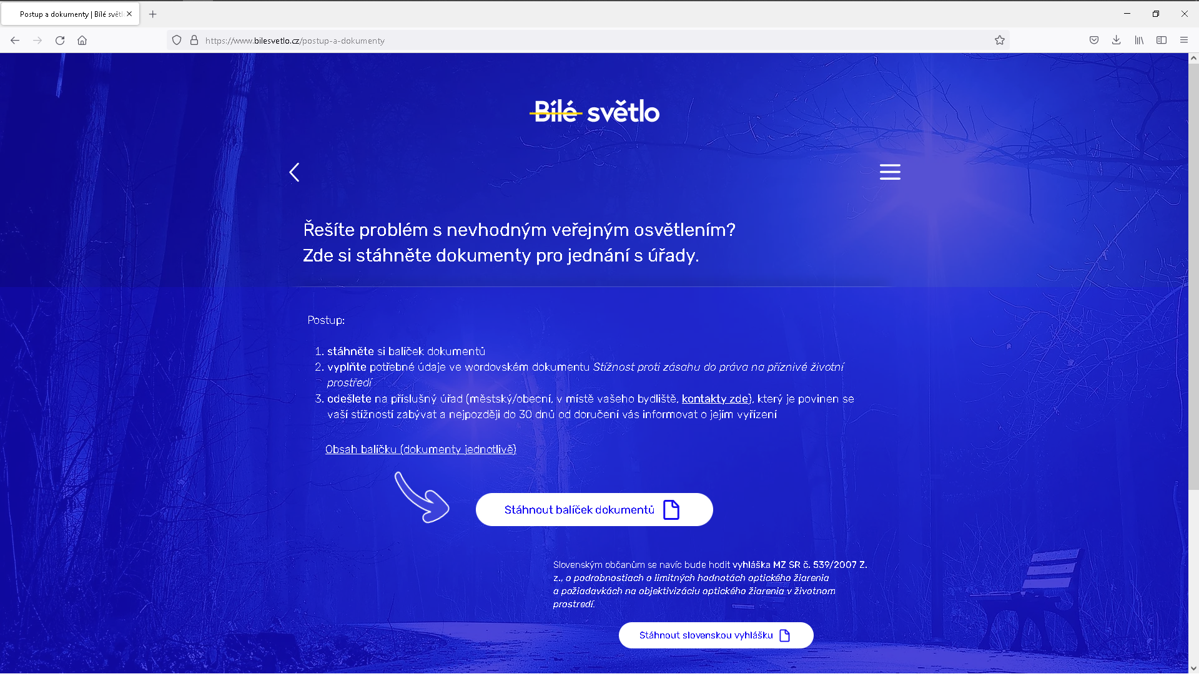
Požadavky na rekonstrukci VO dle MŽP
1 Doporučené typy svítidel: Použijí se svítidla vyzařující v základní (vodorovné) poloze pouze do dolního poloprostoru (ULR = 0 %, viz kapitola Komentář).
2 Doporučený způsob instalace svítidel: Svítidla budou instalována vždy ve vodorovné poloze, tak, aby byl naplněn záměr co nejmenšího vyzařování do horního poloprostoru.V případech, kdy takto není možné dosáhnout požadované úrovně či rovnoměrnosti osvětlení a není možné změnit polohu světelného místa, je přípustné naklonit svítidlo nejvýše o 10°, pokud to umožní dosažení významně lepších parametrů osvětlení cílového
3 Doporučené typy světelných zdrojů: Budou použity světelné zdroje, které nevyzařují více než 10 % energie ve vlnových délkách < 500nm. Pokud tento parametr není známý, použijí se světelné zdroje s náhradní teplotou chromatičnosti nejvýše 2700 K (CCT ≤ 2700 K). Světelné zdroje budou použity výhradně ve svítidlech pro tyto zdroje přímo určených.

Slide 11
Názory odborníků

Slide 12
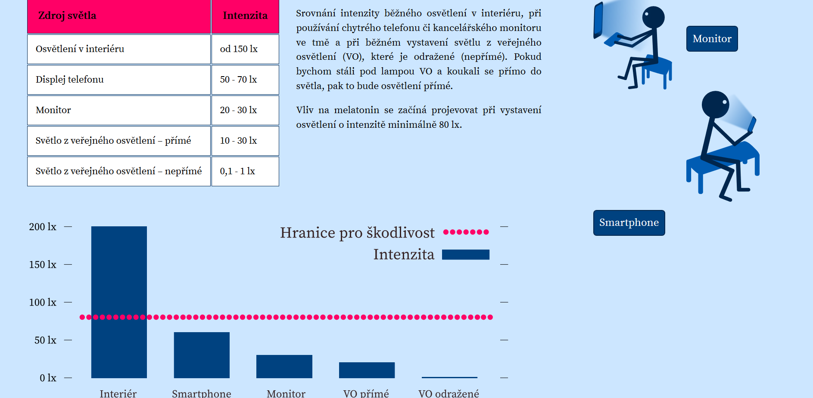

Slide 13
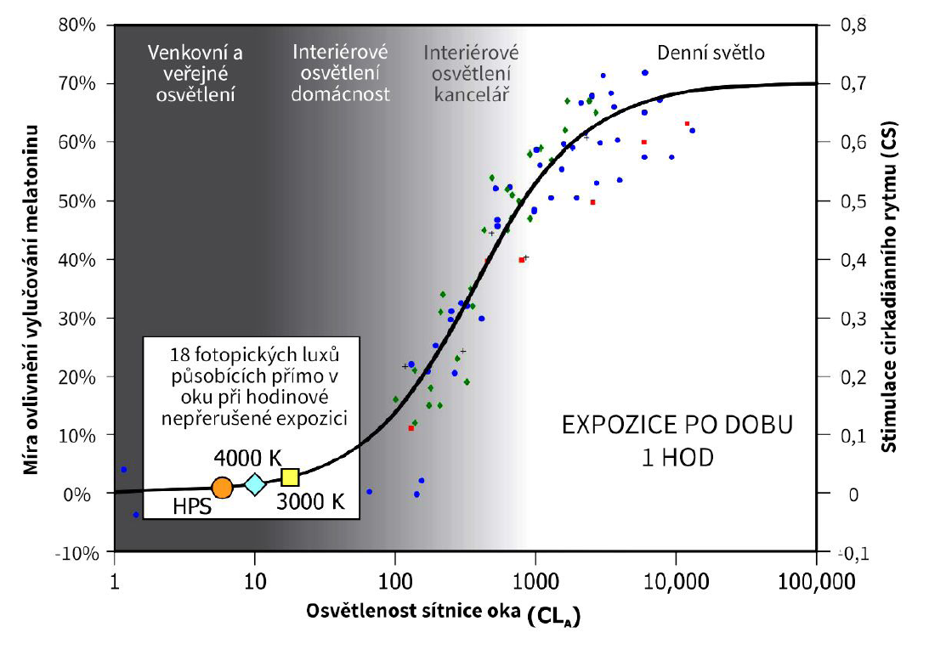

Slide 14
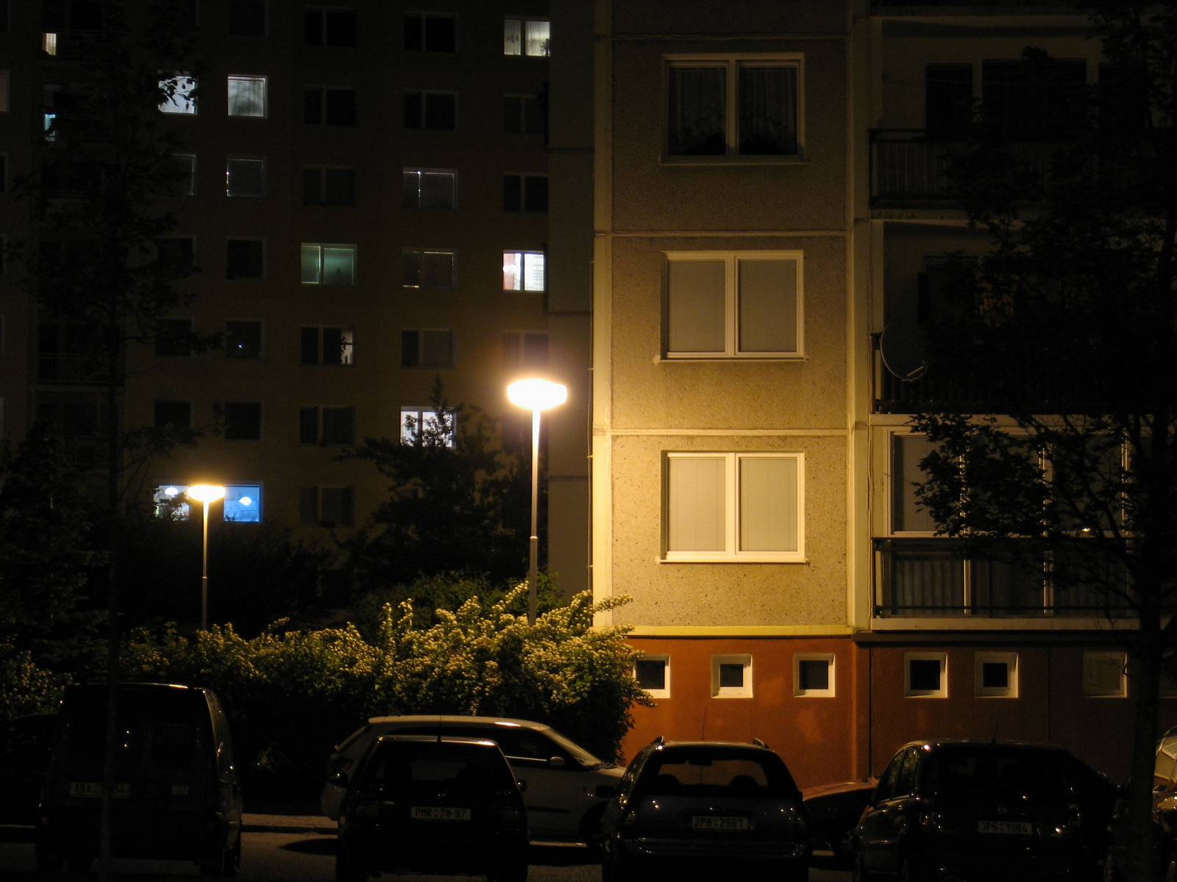
13

Slide 15
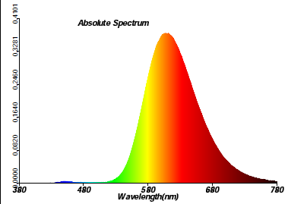
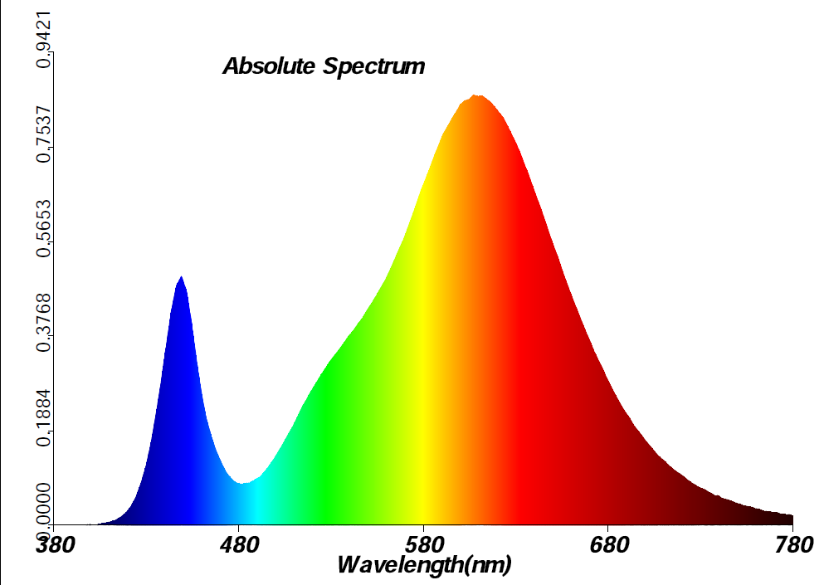
Ekologicky příznivé barvy
PC AMBER
3000K
85lm/W
RA> 70
140lm/W
RA>70

Slide 16
Funkce tunable white / night tune
Aktuální využití
Zejména v interiérových aplikacích, pro zajištění správného biorytmu.
Od jednoduchého řešení v podobě dvou vyzařovacích zdrojů s rozdílnou teplotou chromatičnosti, po sofistikované řešení využití různých teplot na LED modulu
Možnost volby regulace od manuální, až po profesionální řešení, které se nastaví podle chodu daného prostoru.
Standardní rozhraní teplot 2700K – 6000K
Využití u veřejného osvětlení
Stejná podstata jako u interiérových řešení (melatonin)
Rozhraní teplot 2200K – 4000K
Viditelná vyzařovací plocha, využití různých teplot na LED modulu, při zachovaní světelné plochy
Regulace dle Atsrodim hodin a souběžného stmívání
Plynulá regulace v průběhu času
Zapojení do systému SmartCity
15

Slide 17
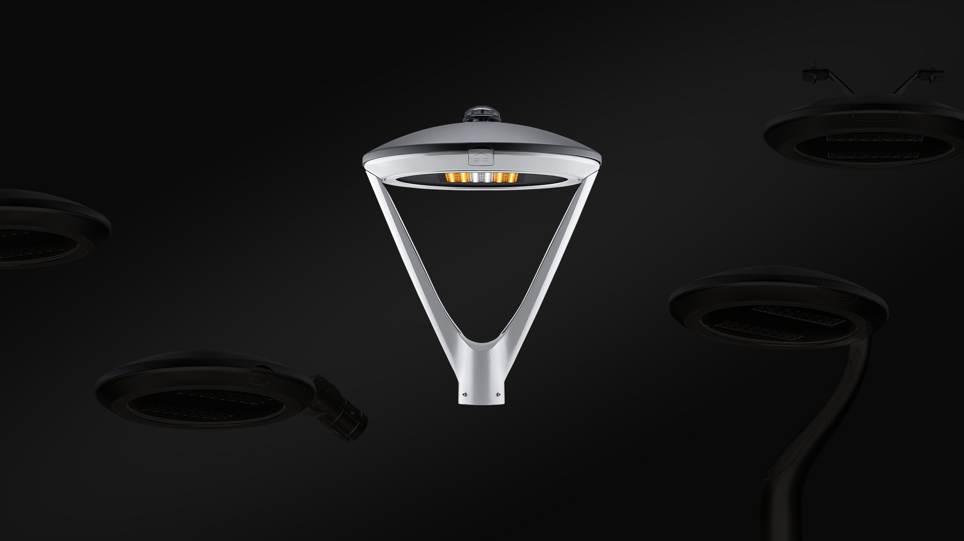

Slide 18
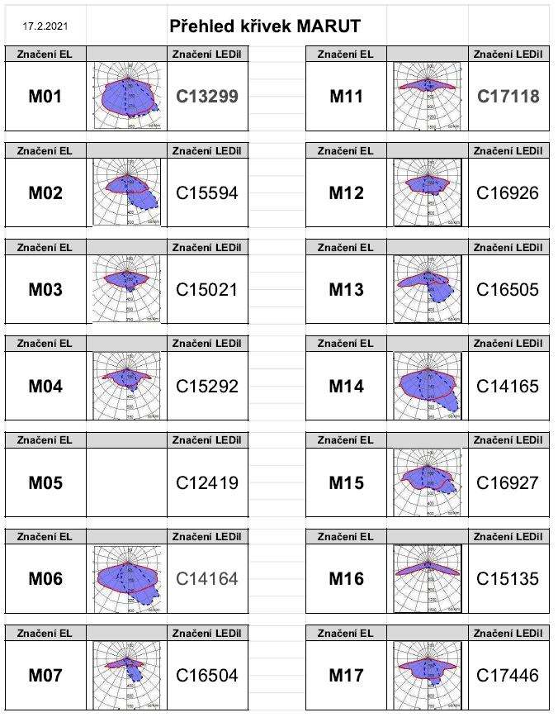
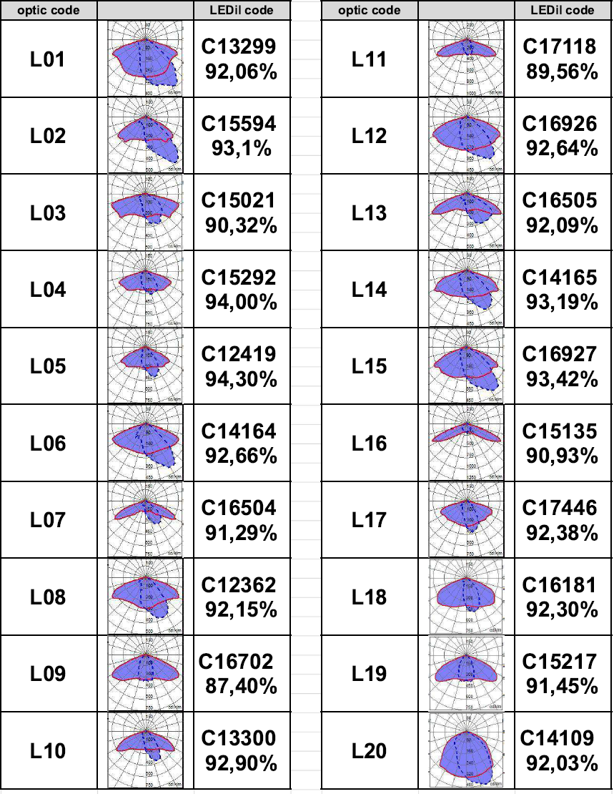

Slide 19
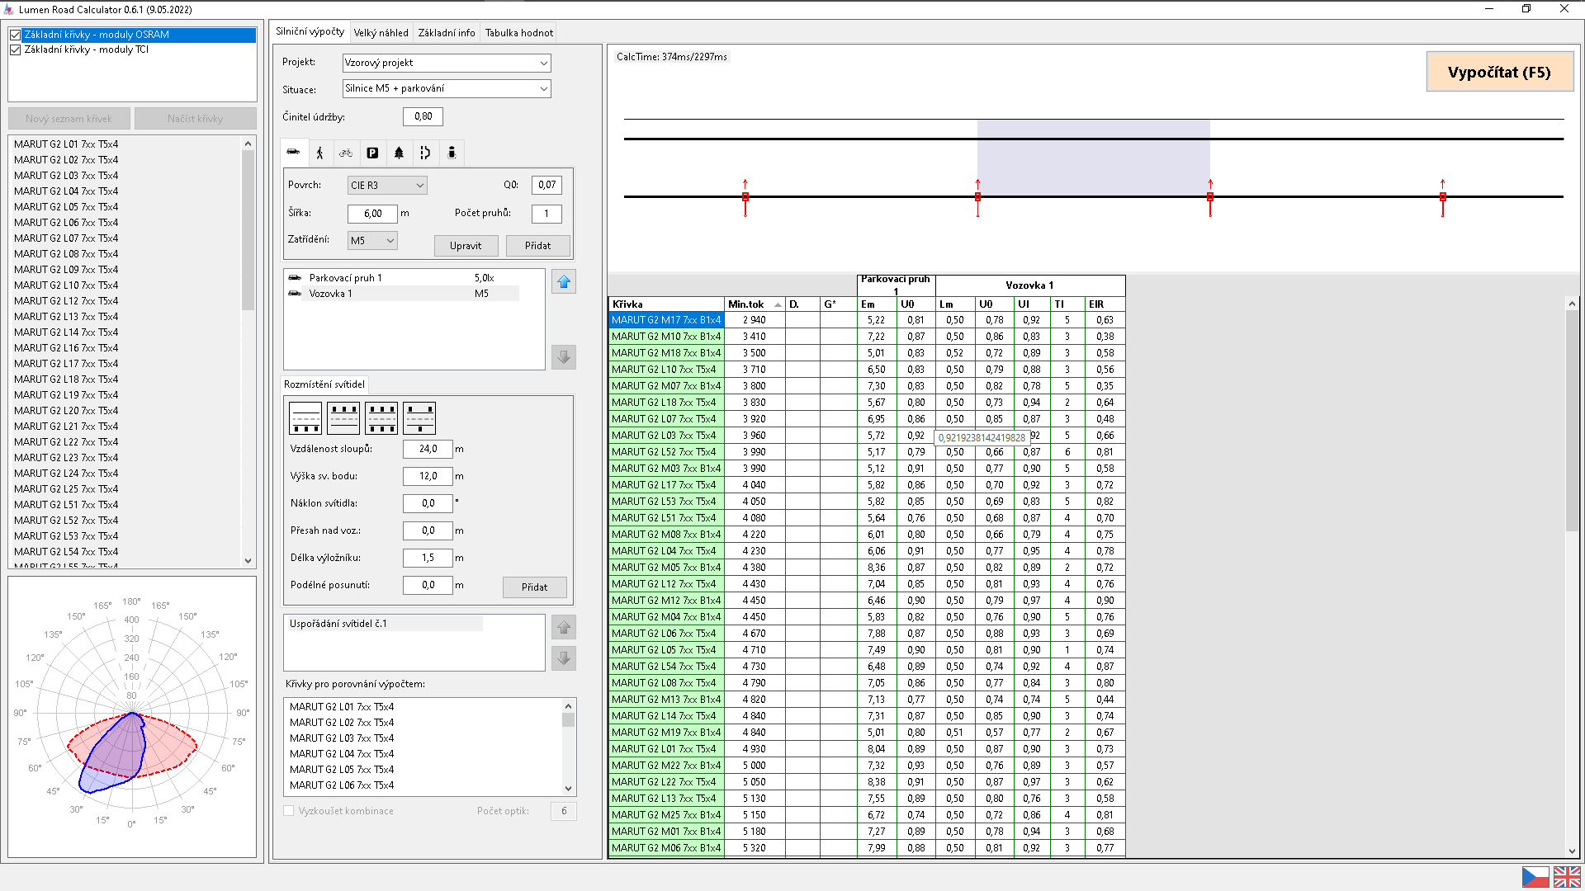
Vlastní goniometr
Základních cca 100 křivek – možnost vzájemné kombinace
Software na vyhodnocení nejlepší křivky pro danou situaci

Slide 20
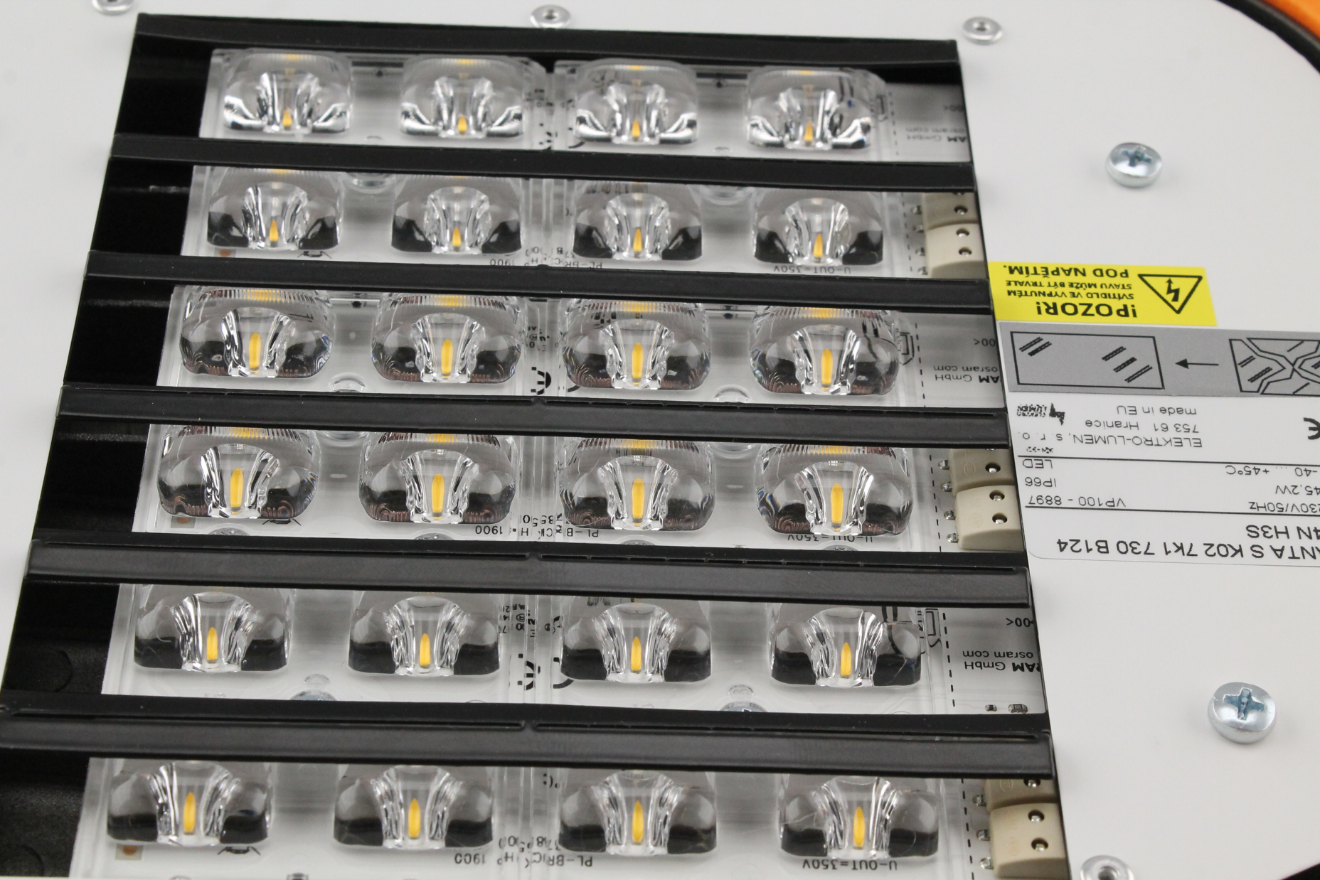
Řešení světelného smogu na fasádách
Standardní nabídka LEDIL – ztráta cca 40%
BACK LIGHT – ELEKTRO-LUMEN – ztráta cca 20%

Slide 21
Život funguje přece tak, že správně nemusí být nutně to, co správné je, ale to, co za správné prohlásí ten, kdo rozhoduje.
Jonas Jonasson

Slide 22
Děkuji za pozornost.
Martin Stržínek
Obchodní ředitel
21

